Slide 1
Онтология
Мифы древней Греции

Slide 2
Описание предметной области
Рассматриваются мифы Древней Греции, которые имеют форму фантастических рассказов. Мифы рассказывают о происхождении мира и богов, о богах, живущих на Олимпе, об их битве с титанами, о людях и героях (полубогах), например, подвиги Геракла, об исследовании мира и колонизации (Аргонавты).
Персонажи мифов могут быть связаны родством (являться предком или потомком определенного бога), могут совершать определенный подвиг, могут сражаться с другими существами (с древними чудовищами), например, с гидрой или химерой. Также у персонажа мифа мог быть определенный фантастический предмет, например, щит Ахилла, при помощи которого Ахилл мог найти любое место. В мифах упоминались различные территории Греции, например, Афины, Фивы.

Slide 3
В соответствии с тем, что обычно представлено в древнегреческой мифологии, можно выделить следующие основные понятия для данной предметной области: миф, персонаж мифа, локация, артефакт, подвиг, причина смерти.
Обоснование необходимости разработки графа знаний
Необходимо построить граф знаний, чтобы можно было достаточно быстро найти краткую информацию, которая будет полезна для ознакомления с данной областью, а также для учебы.

Slide 4
Сценарий использования предметной области и описание источников данных
Предполагается объединить данные из нескольких источников.
В качестве источников используются веб-ресурсы. В данных источниках представлена различная информация: в одном из них можно прочитать сами мифы Древней Греции, в других представлены персонажи с их кратким описанием (например, в одном источнике говорится о древнегреческих богах, в другом – о других существах, например, нимфах, музах, циклопах и т.д.).

Slide 5
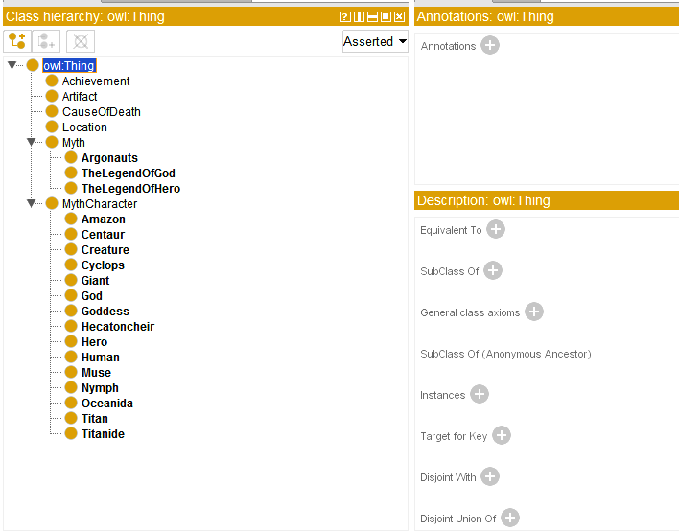
Работа с Protégé (создание классов)

Slide 6
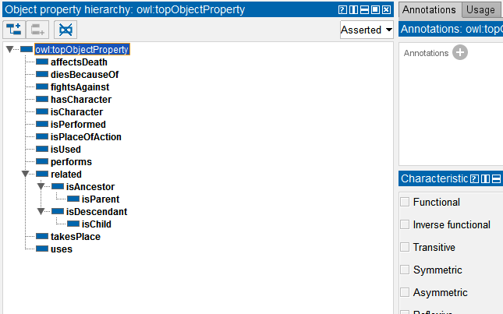
Работа с Protégé (создание свойств-отношений)

Slide 7
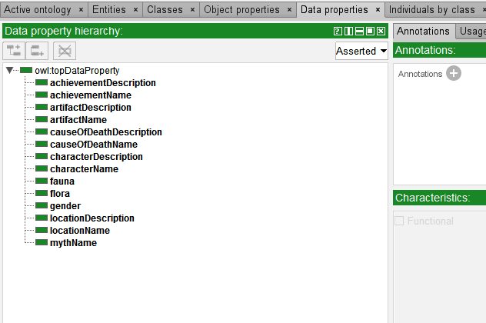
Работа с Protégé (создание свойств-данных)

Slide 8
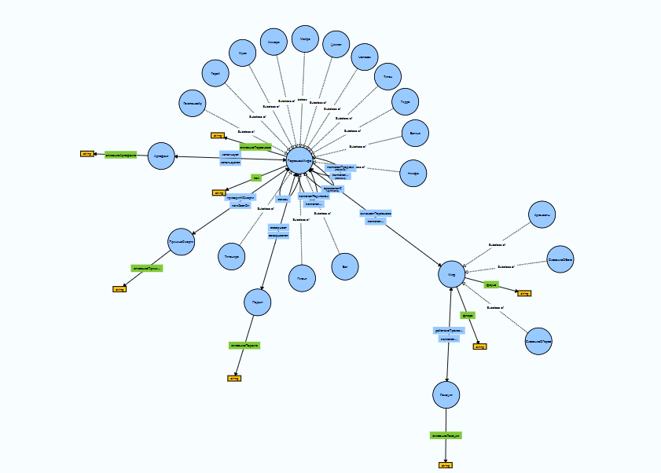
Онтология (визуализация с помощью WebVOWL)

Slide 9
Список вопросов к предметной области
1. Кто из детей Зевса использовал артефакт Эгида?
2. Вывести всех героев мифа Зевс свергает Крона, которые являются Титанами?
3. Какие герои были убиты Гераклом в битве с помощью стрел?

Slide 10
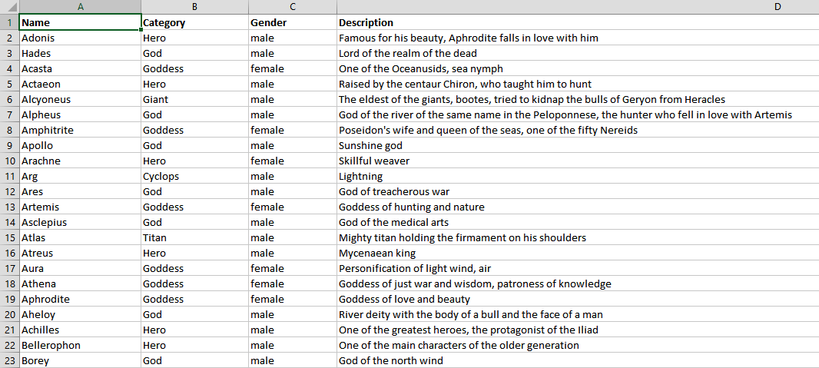
Парсинг данных из веб-ресурсов, данные были сохранены в виде таблиц Excel

Slide 11
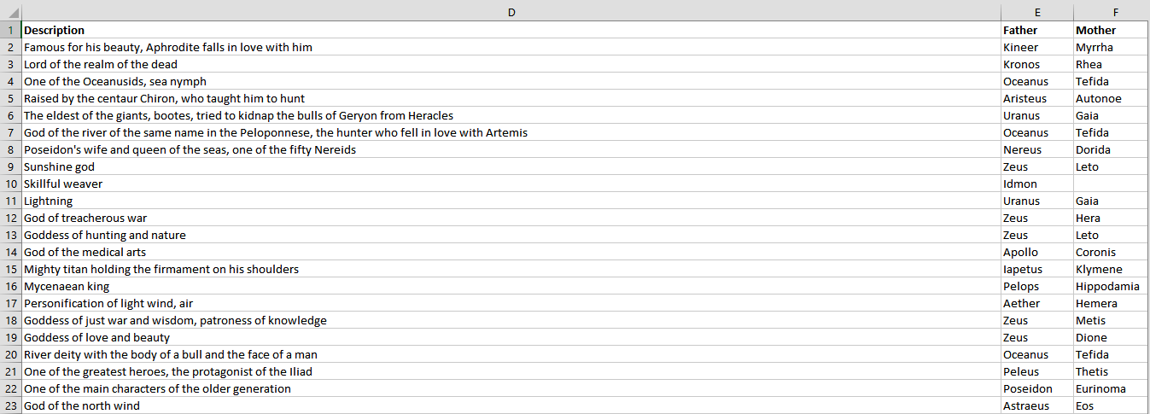
Парсинг данных из веб-ресурсов, данные были сохранены в виде таблиц Excel

Slide 12
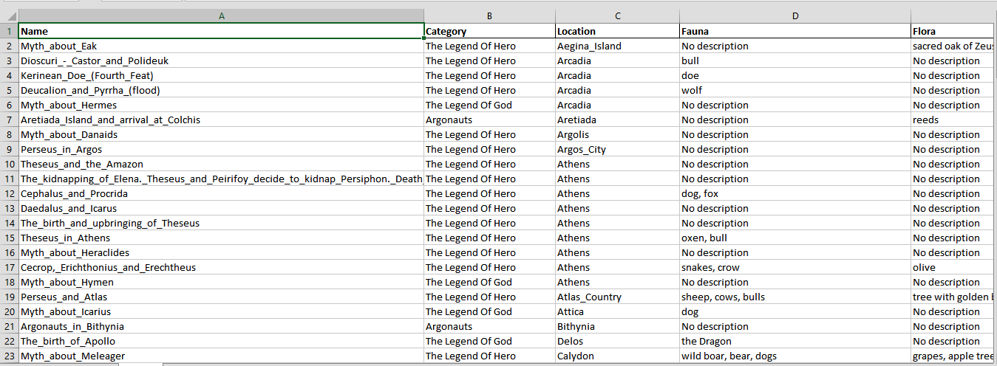
Парсинг данных из веб-ресурсов, данные были сохранены в виде таблиц Excel

Slide 13
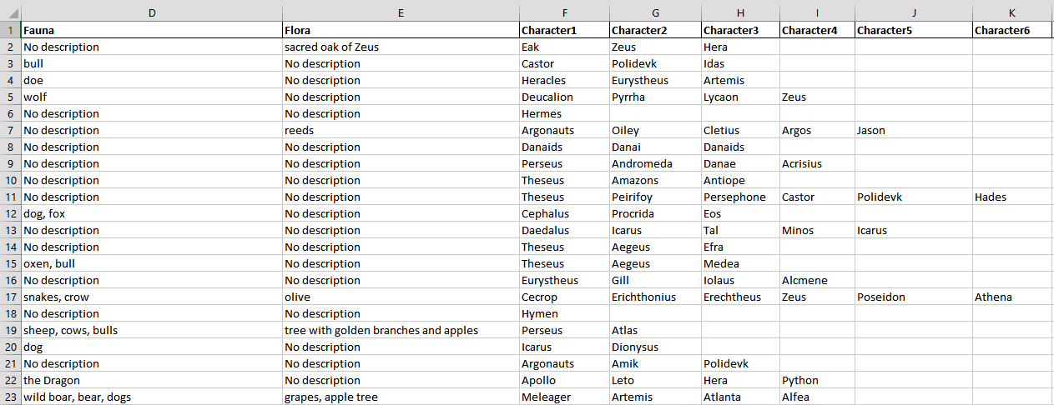
Парсинг данных из веб-ресурсов, данные были сохранены в виде таблиц Excel

Slide 14
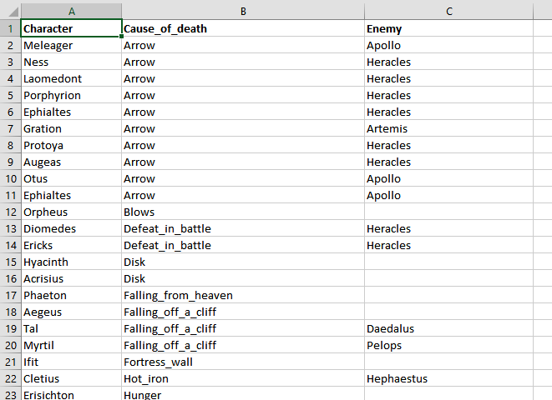
Парсинг данных из веб-ресурсов, данные были сохранены в виде таблиц Excel

Slide 15
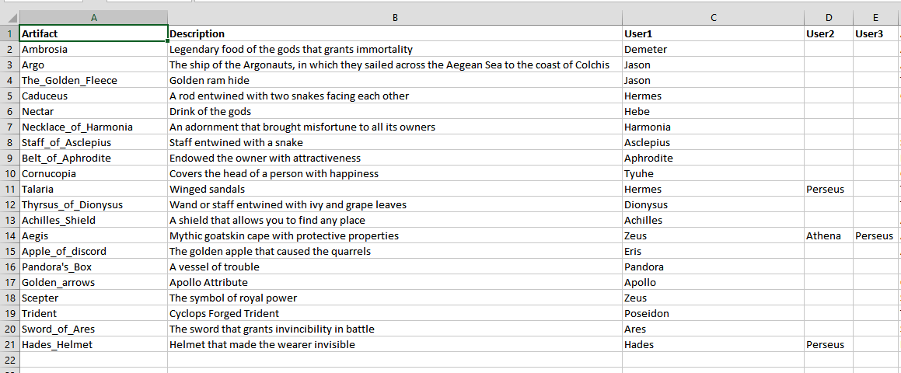
Парсинг данных из веб-ресурсов, данные были сохранены в виде таблиц Excel

Slide 16
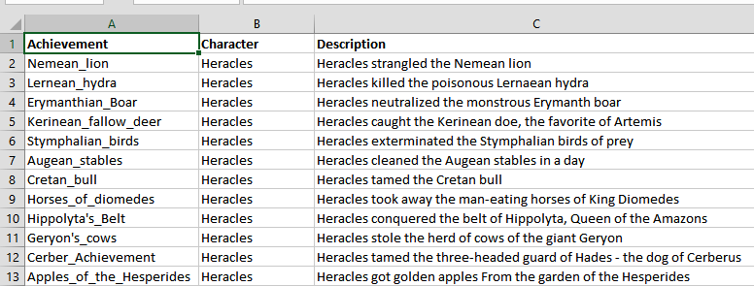
Парсинг данных из веб-ресурсов, данные были сохранены в виде таблиц Excel

Slide 17
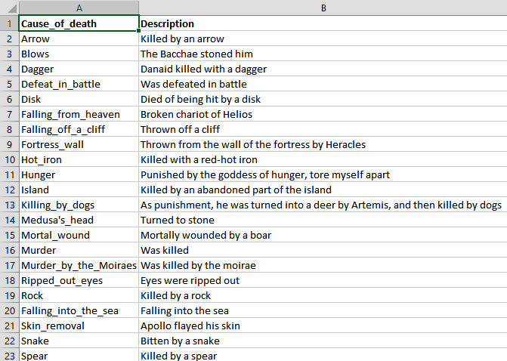
Парсинг данных из веб-ресурсов, данные были сохранены в виде таблиц Excel

Slide 18
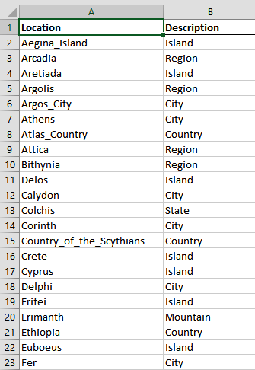
Парсинг данных из веб-ресурсов,
данные были сохранены в виде таблиц Excel

Slide 19
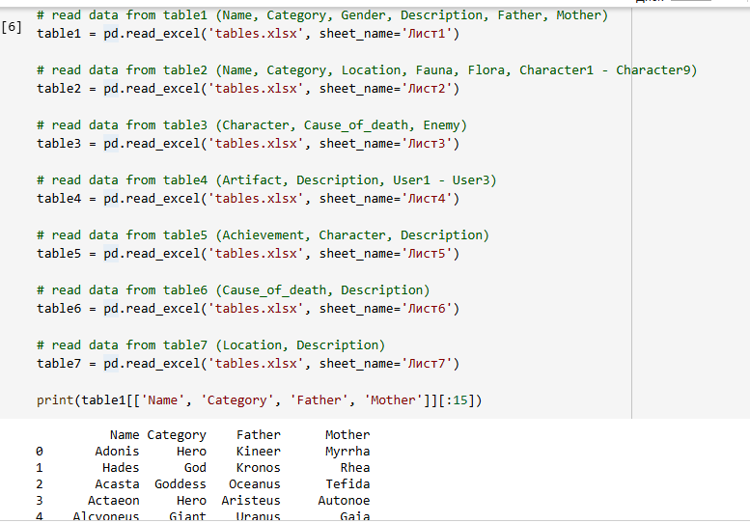
Google Colab (загрузка данных из таблиц)

Slide 20
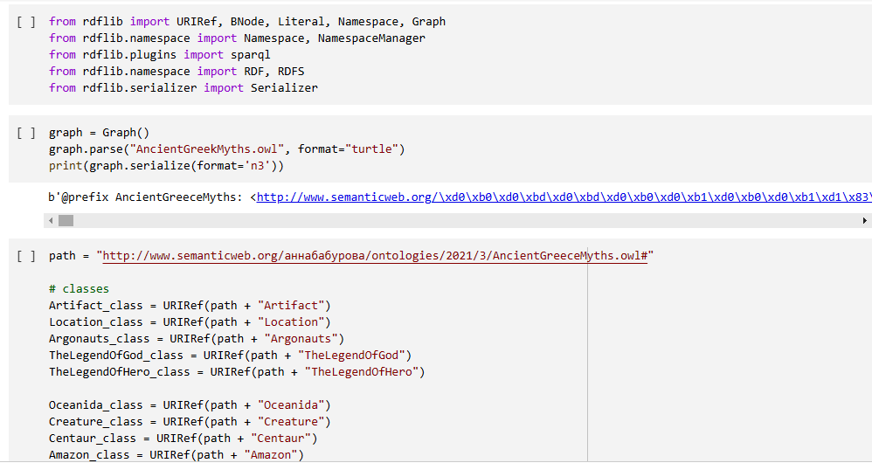
Google Colab (Построение графа)

Slide 21
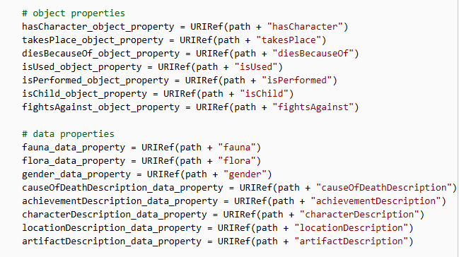
Google Colab (Построение графа)

Slide 22
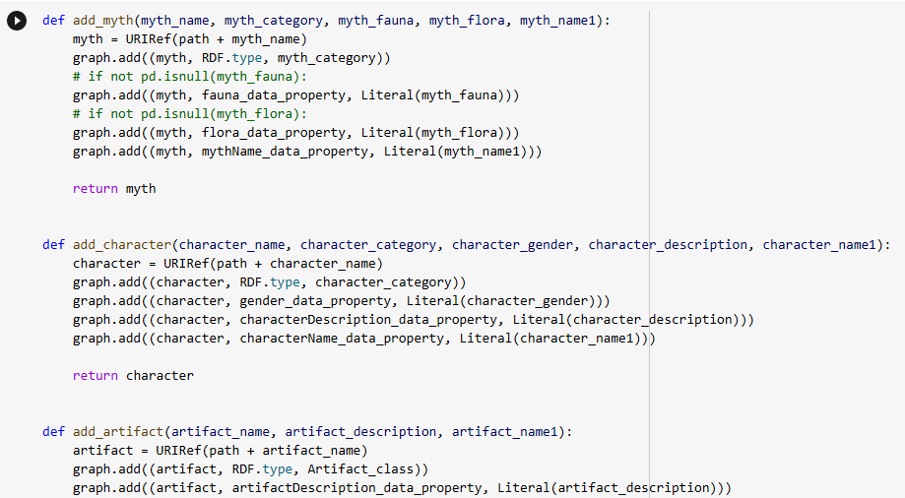
Google Colab (Построение графа)

Slide 23
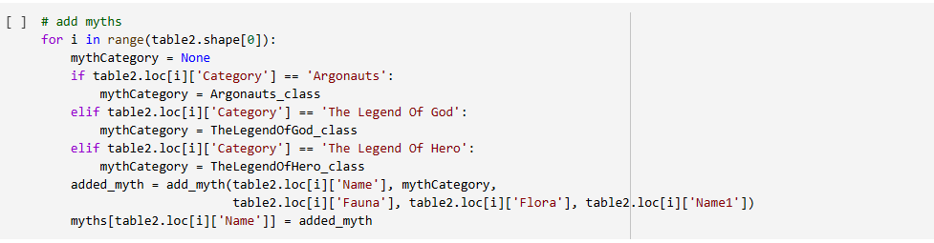
Google Colab (Построение графа)

Slide 24
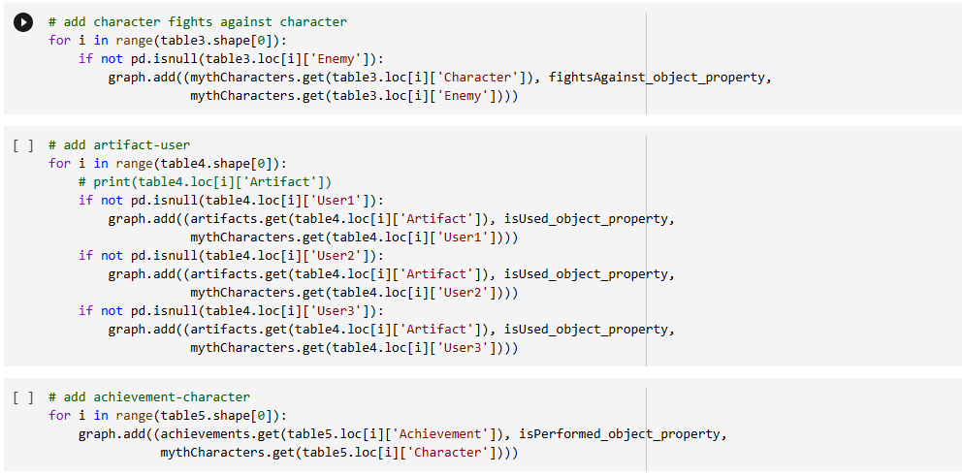
Google Colab (Построение графа)

Slide 25
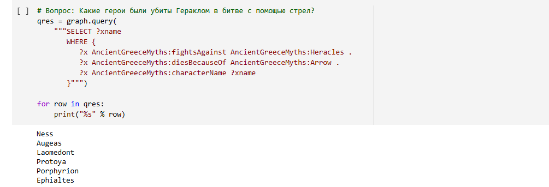
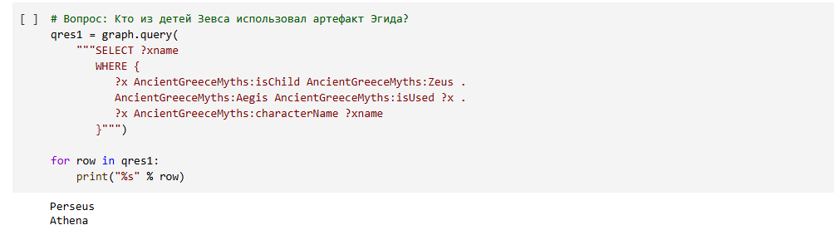
Google Colab (SPARQL запросы)

Slide 26
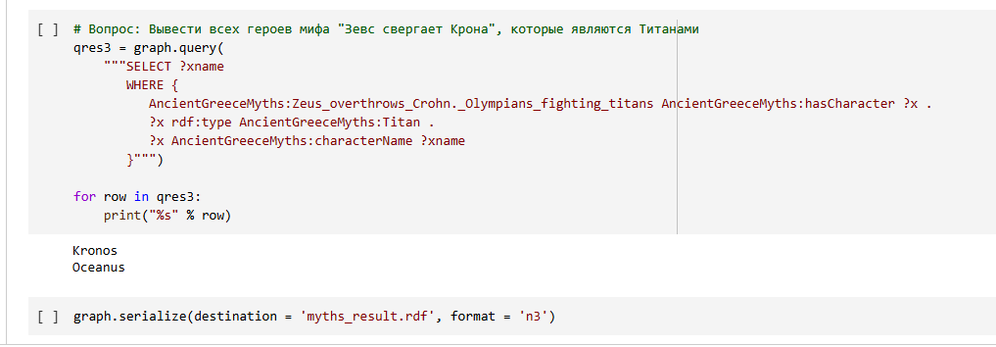
Google Colab (SPARQL запрос и сохранение графа в файл myths_result.rdf)

Slide 27
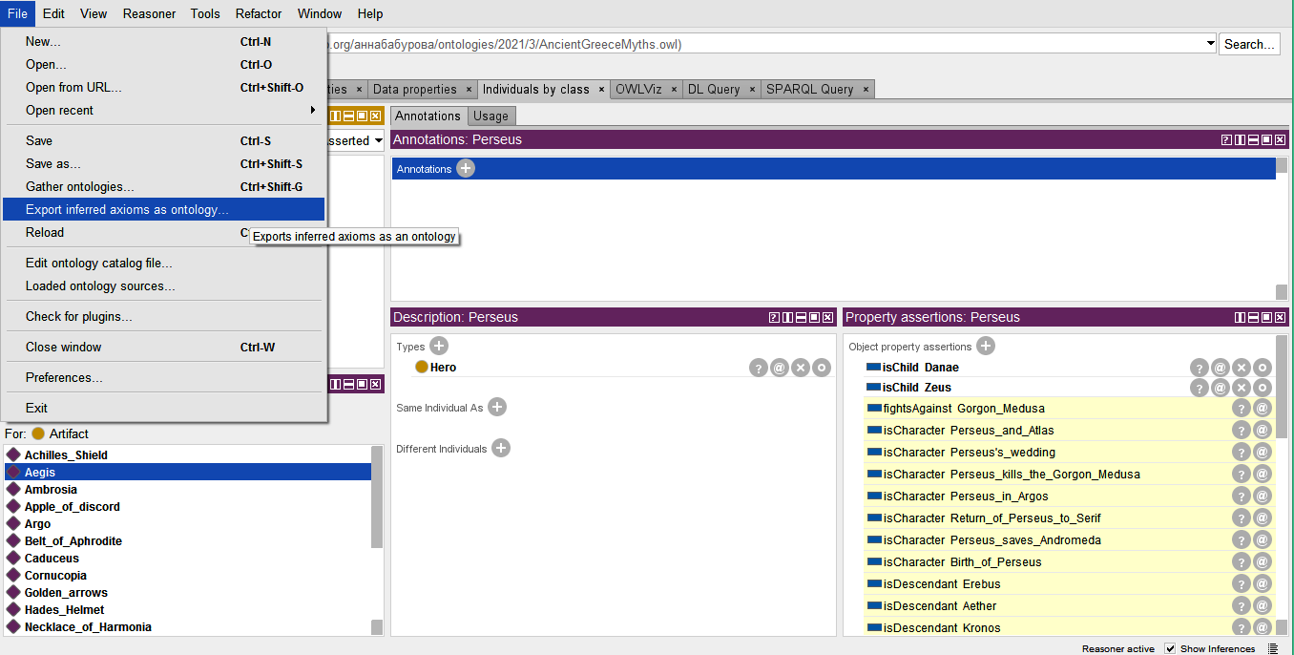
Сохранение результатов работы Reasoner в файл онтологии

Slide 28
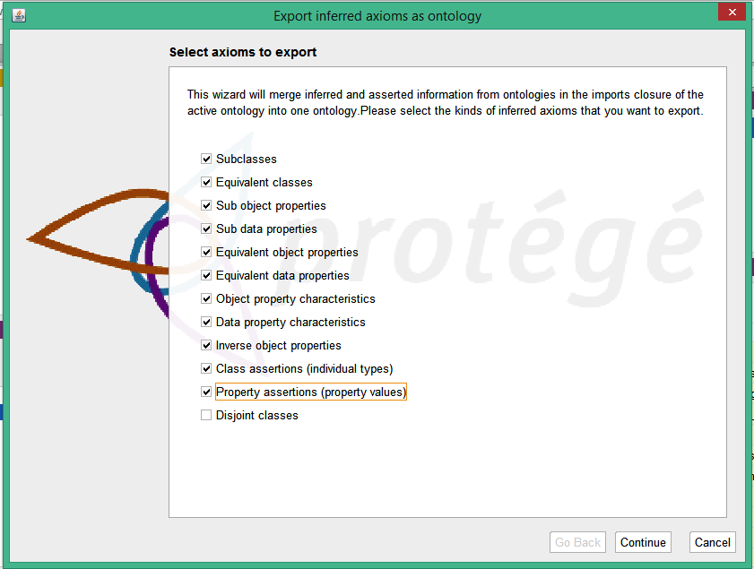
Сохранение результатов работы
Reasoner в файл онтологии

Slide 29
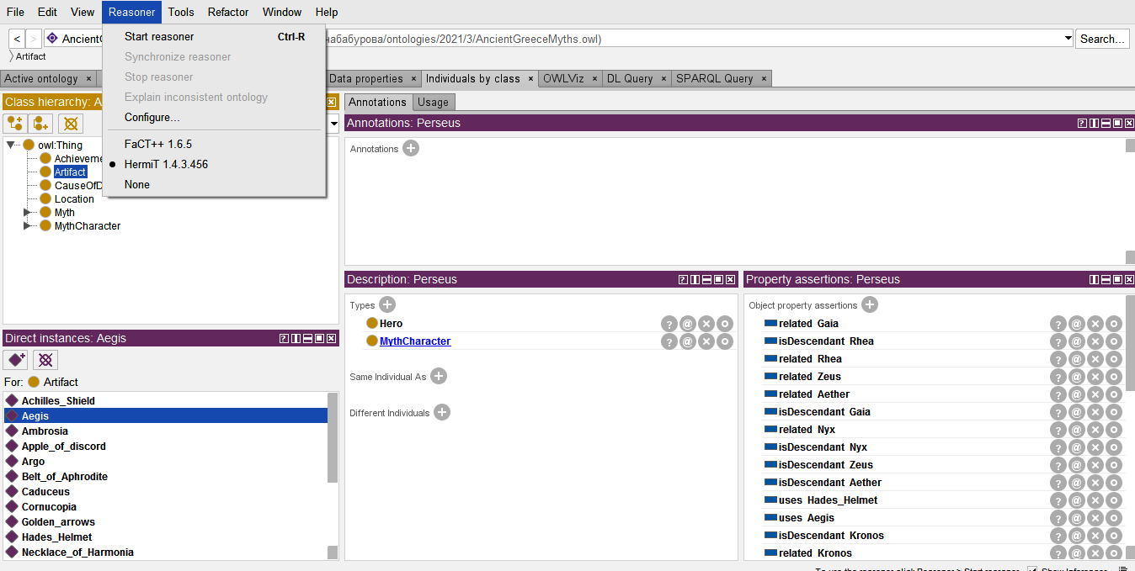
Сохранение результатов работы Reasoner в файл онтологии

Slide 30
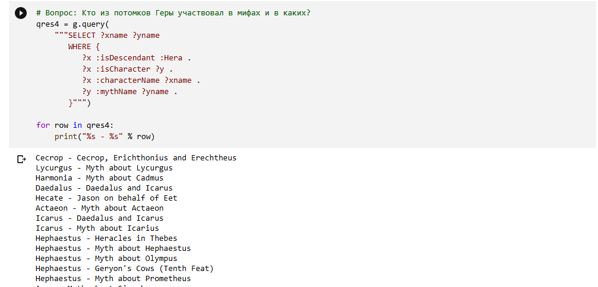
SPARQL запрос к графу с сохраненными результатами работы Reasoner

Slide 31
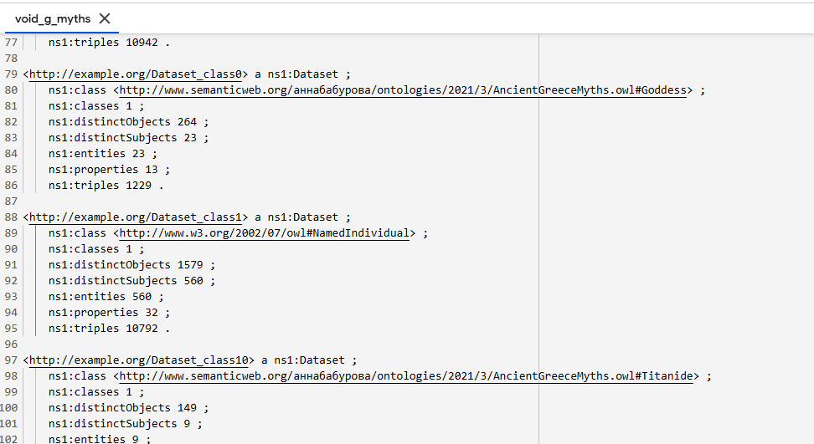
Добавление VoID описания

Slide 32
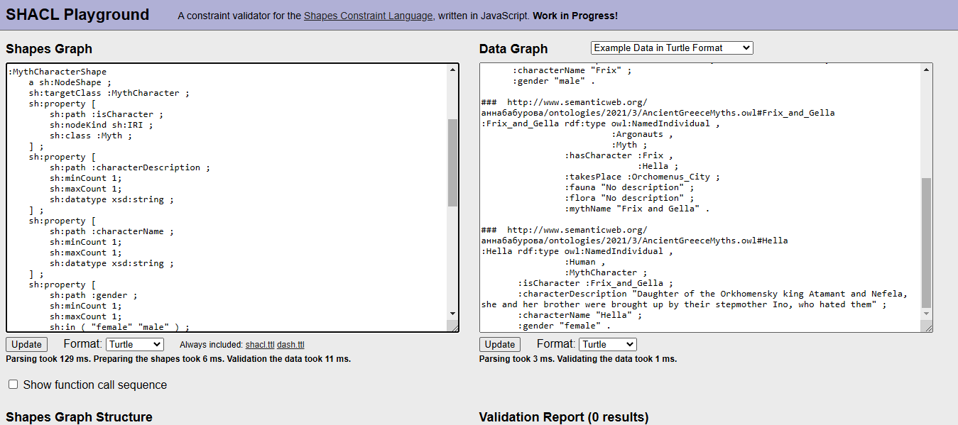
SHACL (Пример валидации фрагмента графа)

Slide 33
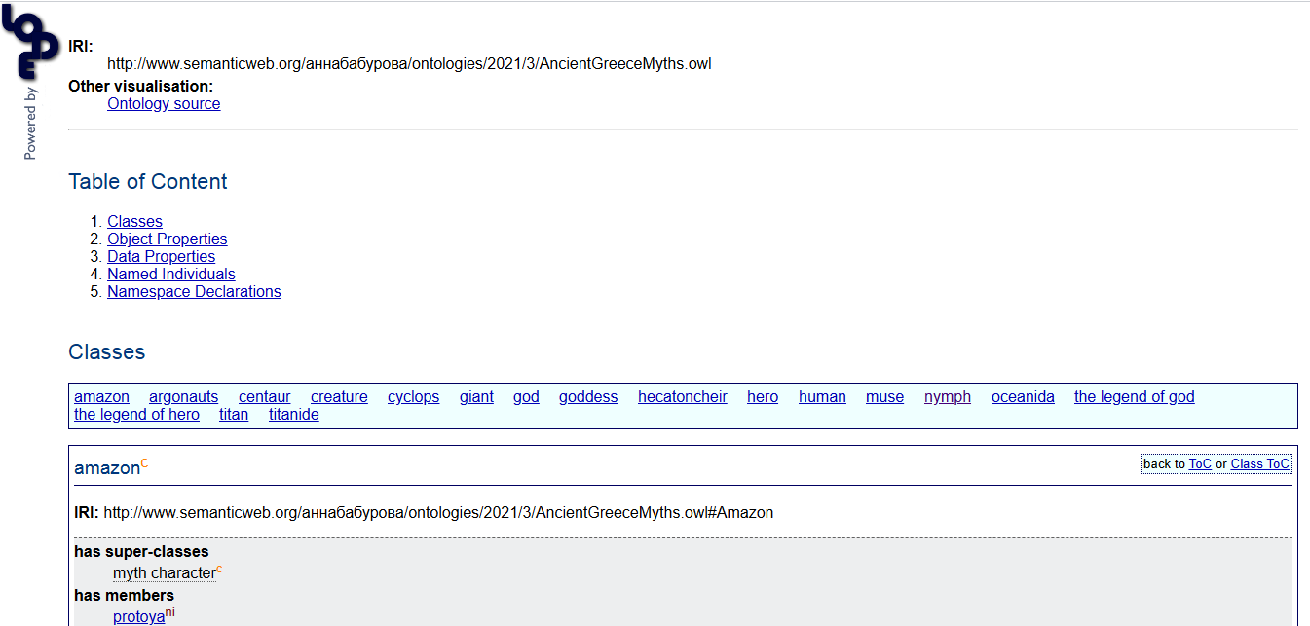
Генерация документации с помощью LODE

Slide 34
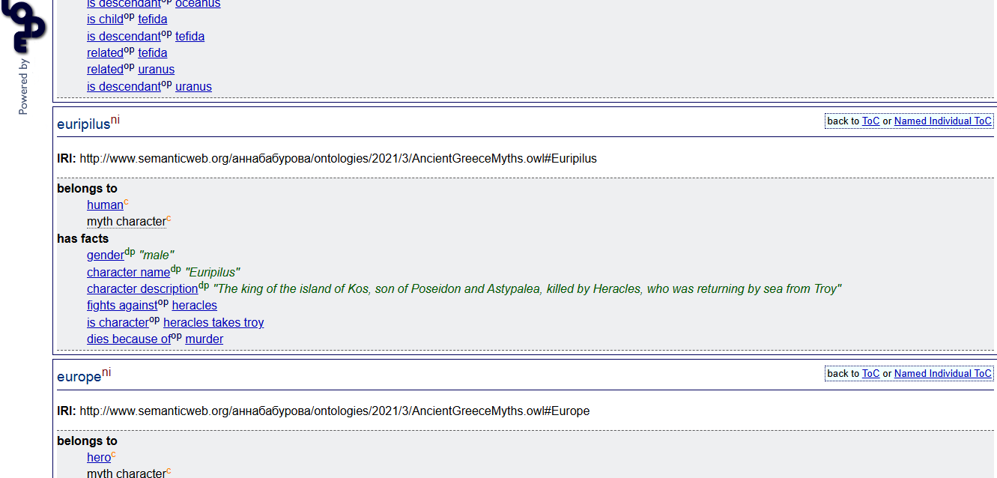
Генерация документации с помощью LODE

Slide 35
Трудности технического характера
Если говорить о технических трудностях, то они в большей степени были связаны с предобработкой имеющихся данных по предметной области для их дальнейшей загрузки в Google Colab. Приходилось вручную корректировать данные из разных источников. Очень часто в таблицах были пропуски данных, и эти пропуски необходимо было заполнить, посмотрев информацию в дополнительных источниках. Также из таблиц нужно было удалить повторы, когда один и тот же персонаж был упомянут несколько раз с немного отличающимся описанием. Мужские и женские имена могли совпадать в некоторых случаях, в результате чего в граф мог быть добавлен персонаж, у которого будут указаны два пола и два разных описания.
Корректировать большие наборы данных вручную достаточно сложно, но если воспользоваться, например, SHACL, то можно достаточно быстро проверить данные на соответствие необходимым условиям.

Slide 36
Трудности концептуального характера
Если говорить о концептуальных трудностях, то при работе с данной предметной областью в интернете можно заметить, что очень часто во многих источниках представлены просто списки персонажей без указания принадлежности к определенному мифу. И если попробовать набрать запрос наподобие «Какие персонажи в Мифе использовали определенный артефакт», то будут выданы ссылки на источники, где представлено полное содержание мифа, то есть для того чтобы узнать эту информацию, придется перечитывать краткое содержание мифа.
Поэтому было необходимо построить граф знаний по данной предметной области, чтобы осуществлять быстрый поиск краткой необходимой информации по мифу без необходимости перечитывать краткое содержание или долго искать необходимый источник, где информация будет более структурированной.

Slide 37
Спасибо за внимание!

